Slide 1
거짓 뉴스 기사 분류
2019 인공지능 팀프로젝트
기레기통
17011829 김재형
17011827 황정현
17011759 최지연
17011816 서예진
17011835 이현지

Slide 2
CONTENTS
개요
관련 연구
실험 결과 및 분석
결론

Slide 3


개요
1. 가짜 뉴스

Slide 4
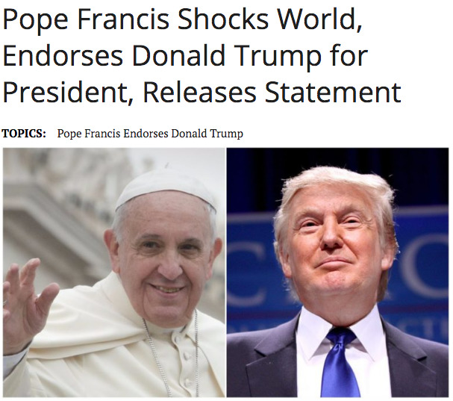
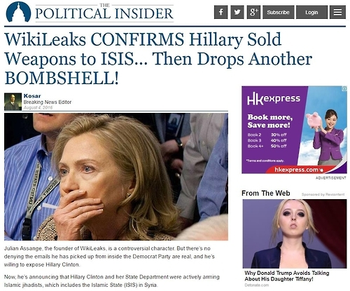
개요
1. 가짜 뉴스

Slide 5
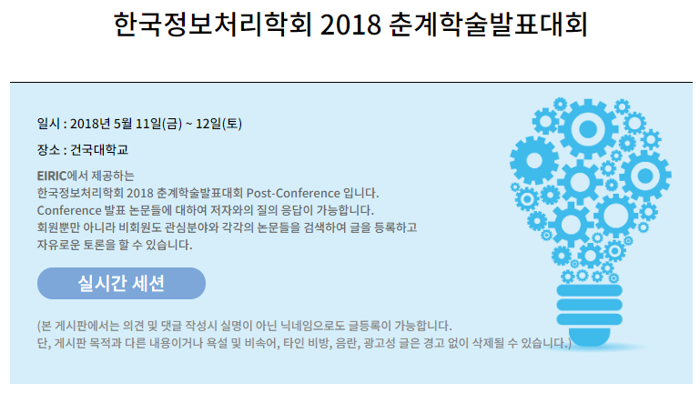
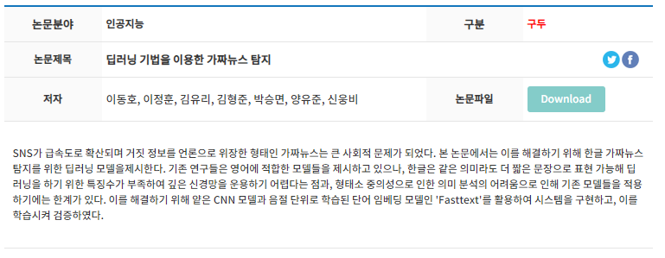
개요
1. 가짜 뉴스

Slide 6
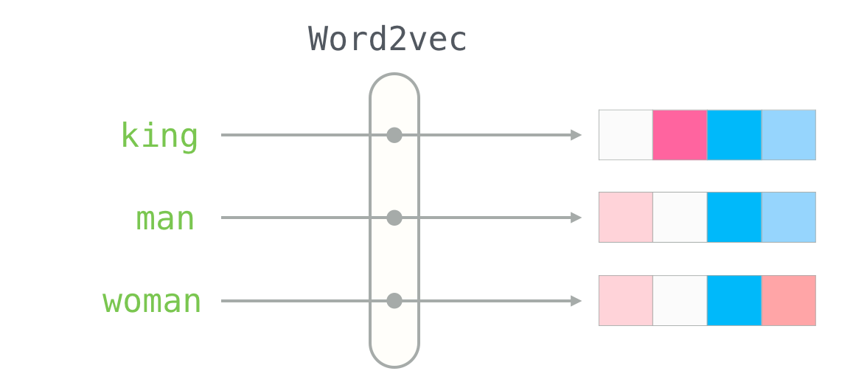


관련 연구
1. Word Embedding
Word2Vec
GloVe
FastText

Slide 7
관련 연구
1. Word Embedding
1. 단어를 임베딩 단위로 삼는 Word2Vec 방식에 비해
형태소 단위로 워드임베딩을 수행했을 때 더 나은 성능
행렬을 만드는 데부터 시작해야 하기 때문에
계산복잡도가 높은 GloVe

Slide 8
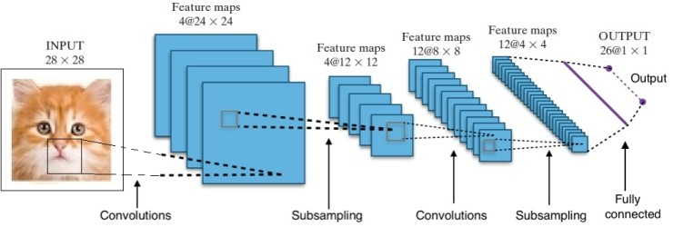
관련 연구
2. CNN
CNN이란 이미지 처리를 하기 위해 만들어진 아키텍처로,
필터(filter)가 움직이면서 이미지의 지역적인 정보를 추출, 보존하는 형태로 학습한다.

Slide 9
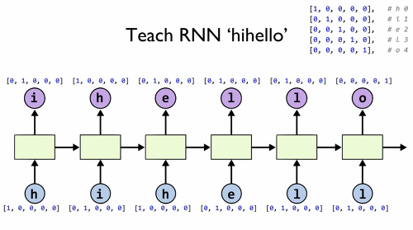
관련 연구
3. RNN
RNN은 입력값을 순차적으로 처리한다.
입력값을 ‘단어’로 바꿔놓고 생각하면 단어의 등장 순서를 보존하는 형태로 학습이 이루어진다.

Slide 10
관련 연구
4. 왜 CNN인가?
이미지 처리를 위한 CNN의 필터가 이미지의 지역적인 정보를 추출하는 역할을 한다면, 텍스트 CNN의 필터는 텍스트의 지역적인 정보, 즉 단어 등장순서/문맥 정보를 보존한다.
단어 입력값을 순차적으로 받아들이는 RNN과 비슷하게 자연어처리에서 최근에 각광받는 분야 중 하나.

Slide 11
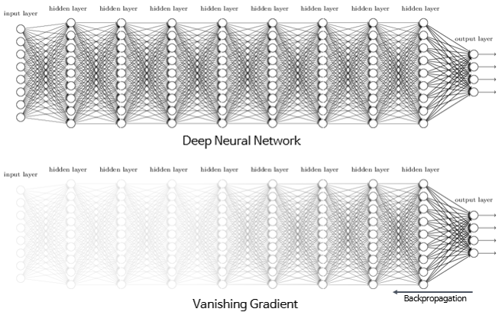
관련 연구
5. LSTM
NN(뉴럴 네트워크)에서 계산시 기울기가 점차 줄어 학습능력이 크게 저하되는 것으로 알려져 있는데,
이를 기울기 값이 사라지는 문제라 한다.
(vanishing gradient problem)
장단기 기억(Long Short-Term Memory models; LSTM)이라 불리는 LSTM은 시간 단계 정보의 중요도를 판별하여 얼마나 많은 과거 정보를 현재까지 끌어올 것인지 판단

Slide 12
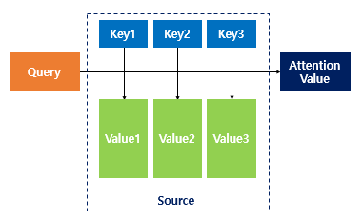
관련 연구
6. Attention Mechanism
어텐션의 기본 아이디어는 매 시점마다, 전체 입력 문장을 해당 시점에서 예측해야 할 단어와 연관이 있는 입력 단어 부분을 좀 더 집중 (attention)해 참고한다.
어텐션 함수는 주어진 '쿼리(Query)'에 대해서 모든 '키(Key)'와의 유사도를 각각 구한다. 그리고 구해낸 이 유사도를 키와 맵핑되어 있는 각각의 값에 반영해줍니다. 그리고 유사도가 반영된 값을 모두 더해서 리턴한다.
Attention Mechanism

Slide 13
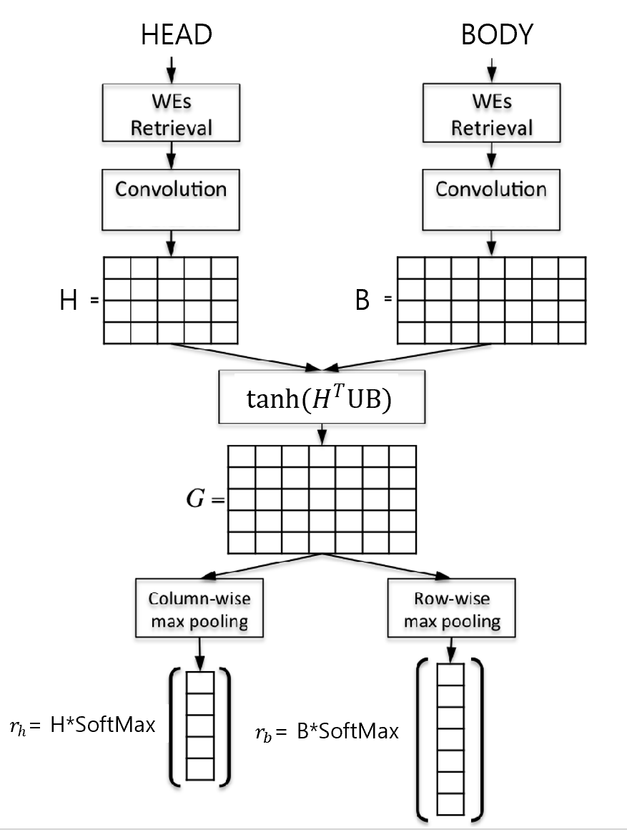
관련 연구
7. Attentive Pooling Network(AP)
어텐티브 풀링(AP)은 h로부터 얻은 정보가 b의 계산과 h의 계산에 직접적인 영향을 주어 현재의 입력쌍(h,b)을 풀링 레이어가 알 수 있게 하는 방법이다.
우리가 사용하는 방법은 BCNN with Attentive pooling similarity(APS-BCNN)으로, BCNN의 맥스 풀링에서 얻은 일차원 벡터 행렬에 어텐티브 풀링을 사용하여 표현한 두 개의 입력값 사이에 유사성 벡터를 추가한 것이다. 이로서 본문과 제목의 연관성을 좀 더 잘 추출할 수 있다.
컨볼루션의 출력값에 AP적용

Slide 14
실험 결과 및 분석
Lable | Description | Optimized
filter_size | 필터의 크기 | 3
num_filters | 필터 개수 | 256(제목)
 |  | 1024(본문)
dropout | 드롭아웃 | 0.5
L2_alpha | 학습률 | 0.1
epoch | 전체 데이터 실행 수 | 20
batch_size | 학습 미니배치 크기 | 128
embedding_Dim | 단어 임베딩 벡터 차원 수 | 128
사용한 모델
BCNN
BCNN + APS
BCNN + LSTM
학습 데이터 개수
31000여 개

Slide 15
결론
Model | Description | Accuracy
Convolutional Neural Networks | BCNN | 0.47
Attentive Pooling Similarity | BCNN + APS | 0.49
Long Short-Term Memory | BCNN + LSTM | 0.41
낮은 정확도의 이유
낮은 정확도는 훈련 데이터의 양이 적은 데서 비롯됨
2. 평가 정확도가 학습 정확도보다 상당히 낮기 때문에
오버피팅 하는 것으로 추측

Slide 16
결론
Model | Description | Accuracy
Convolutional Neural Networks | BCNN | 0.47
Attentive Pooling Similarity | BCNN + APS | 0.49
Long Short-Term Memory | BCNN + LSTM | 0.41
향후 모델 개선을 위해 사용할 수 있는 방법
더 많은 데이터로 학습
더 강력한 정규화
더 적은 모델 파라미터를 사용
앙상블 학습을 추가

Slide 17
Thank you

